Slide 2
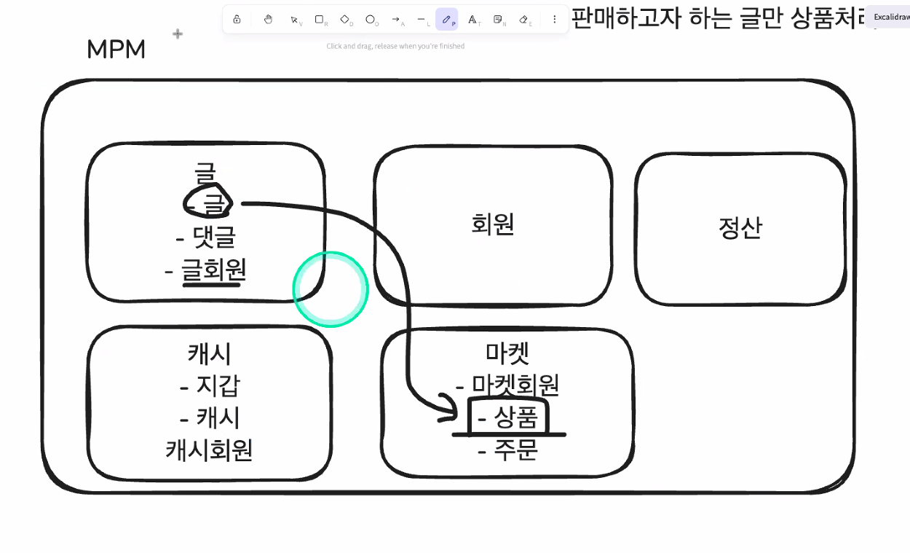
강의 교안 서비스 정리
(글이 상품)
모든 글이 상품x
글을 판매하고자하는 글만
상품화

Slide 3
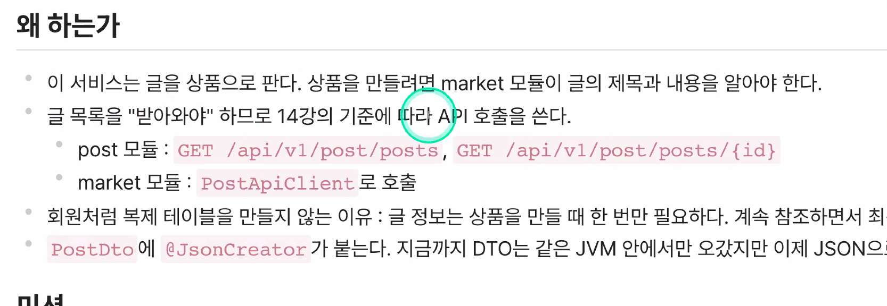
31강- 복습
32강- 복습
35강 - 중요

Slide 4
sourceTypeCode - (post) / video / book /music
등 확장형 속성

Slide 5
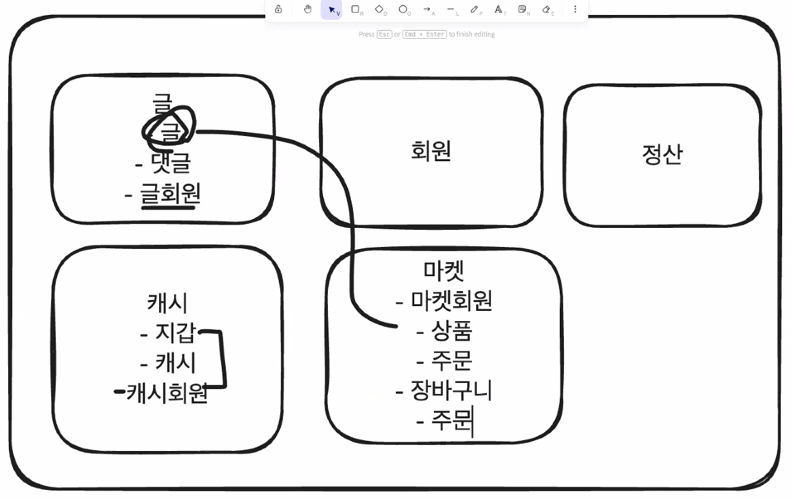

Slide 6
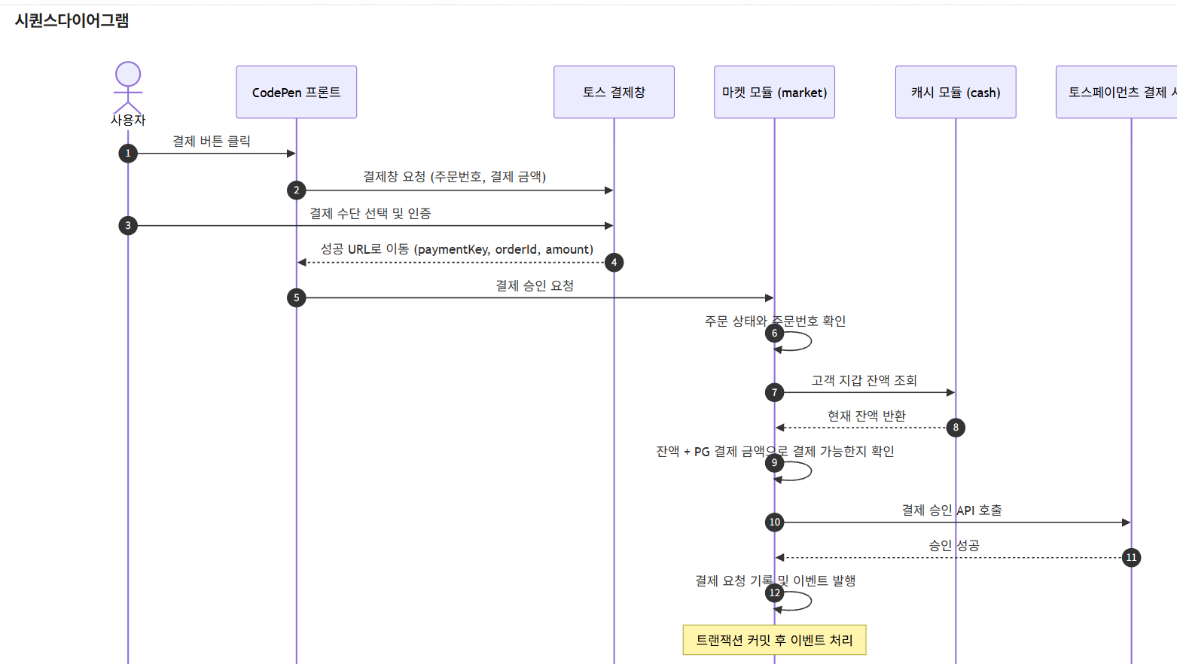

Slide 7
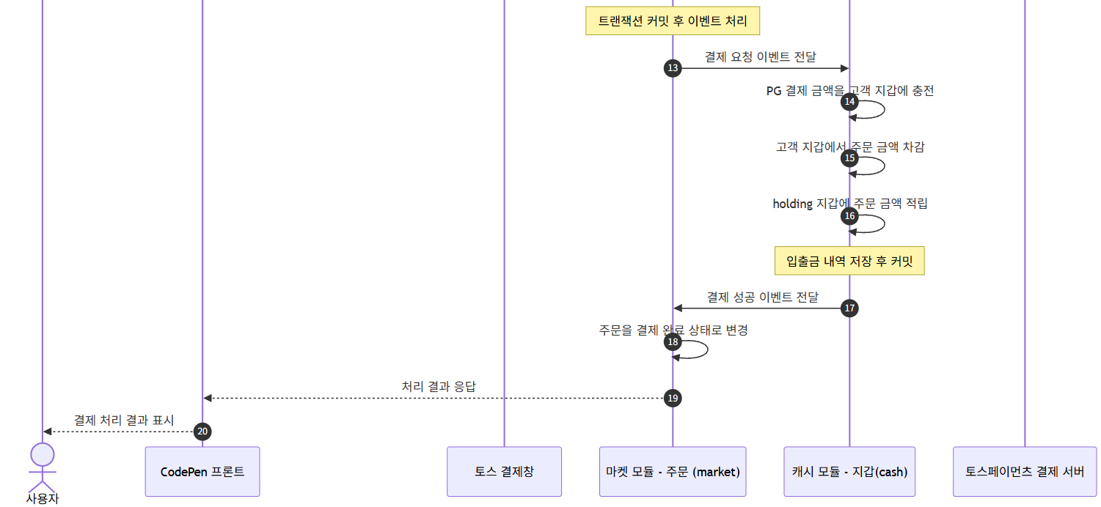

Slide 8
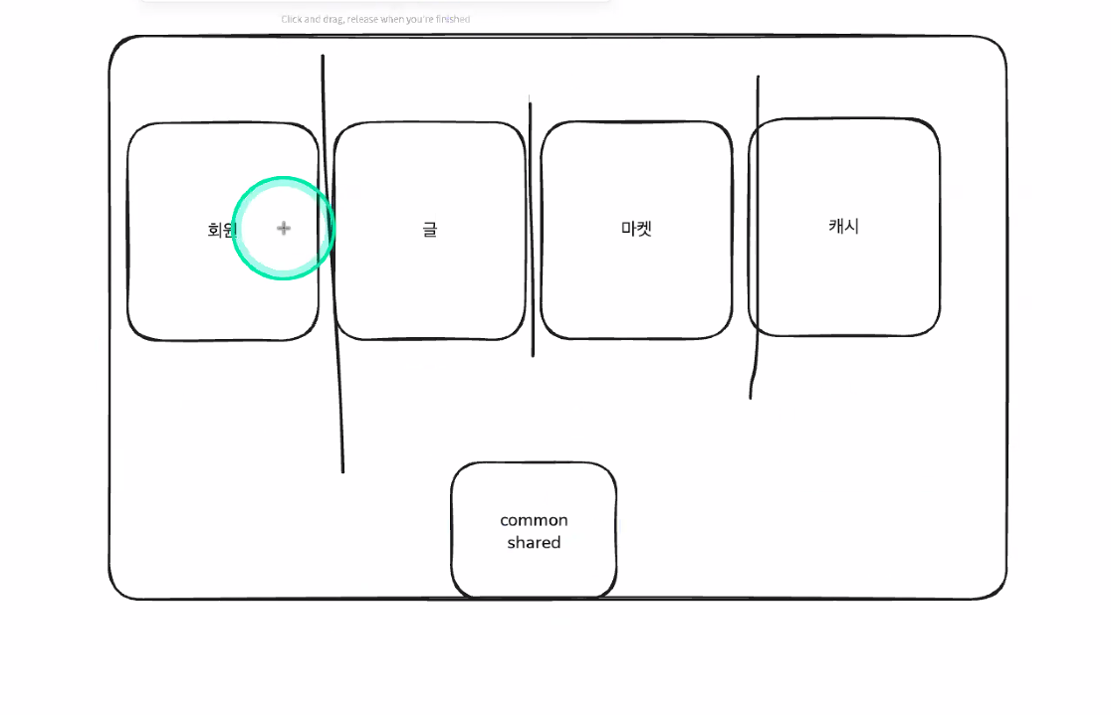

Slide 9
payoutMember 생성 및 이벤트 → payoutCandidate 생성 및 이벤트 → payout 생성
payout 안에 PayoutItem 이 addItem으로 존재

